Slide 1
Perspectief
Mara, Ellen en Jort| Woorden als Wapens

Slide 2
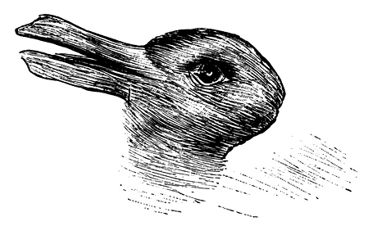
Inhoudsopgave
Introductie
Voorbeelden
Regionaal nieuws
Nationaal nieuws
Globaal nieuws
Discussiepunt & Resultaten
Notes:
Heb een goeie analyse-
iets meer expliciet analyse verbinden met literatuur van vorige week.-
Afsluiten met discussiepunt-
(PowerPoint uploaden op Brightspace)

Slide 3
Introductie
Vorige week: Van Krieken, Sander & Hoeken.
In narratieve journalistiek komen ooggetuigen van schokkende gebeurtenissen vaker voor in de onderwerpspositie dan niet-ooggetuigen.
In narratieve journalistiek wordt er vaker aan ooggetuigen van schokkende gebeurtenissen gerefereerd met persoonlijke voornaamwoorden en aan niet-ooggetuigen wordt vaker gerefereerd met een zelfstandig naamwoord.
Vorige week: Van Leeuwen & Van Vliet.
Wilders kent kiezers een centralere rol toe dan Verdonk door vaker naar kiezers te verwijzen en ze vaker een sterker perspectief toe te schrijven.
Hypothese: in regionaal nieuws wordt er vaker aan personen gerefereerd met persoonlijke voornaamwoorden dan in nationaal en internationaal nieuws.

Slide 4

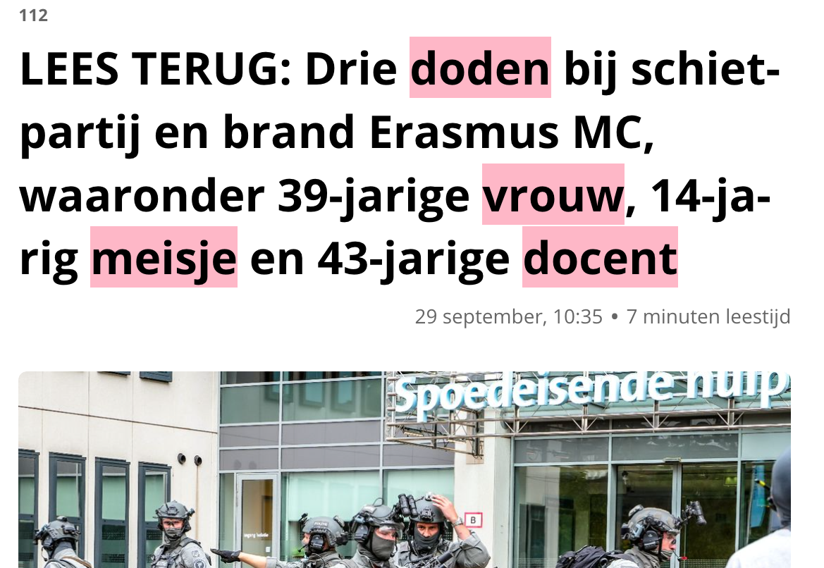
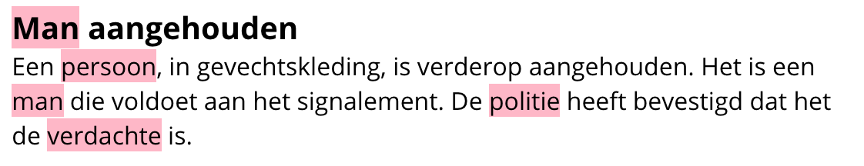
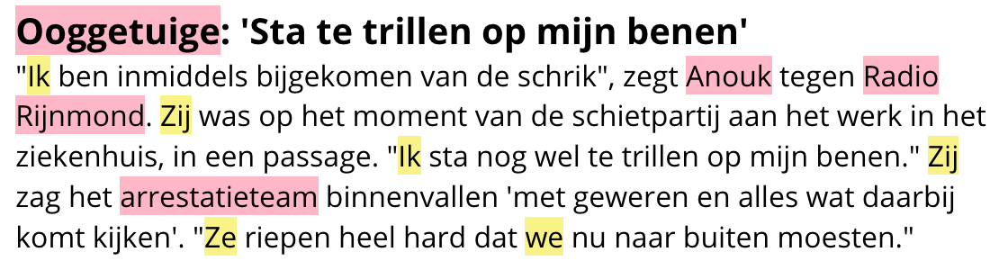
Voorbeeld 1: regionaal nieuws
Beschrijving van gebeurtenissen
Directe rede en indirecte rede
Grote namen vs. Ooggetuigen
Naamwoord verwijzing:
Subject in het algemeen
Voornaamwoord verwijzing:
Subject krijgt het woord
External observer position (Van Krieken, Sanders & Hoeken (2015))
Geen internal field position (Van Krieken, Sanders & Hoeken (2015))
= naamwoord
= persoonlijk voornaamwoord
Bron: LEES TERUG: Drie doden bij schietpartij en brand Erasmus MC, waaronder 39-jarige vrouw, 14-jarig meisje en 43-jarige docent. (2023, 29 september). Rijnmond. https://www.rijnmond.nl/nieuws/1721199/lees-terug-drie-doden-bij-schietpartij-en-brand-erasmus-mc-waaronder-39-jarige-vrouw-14-jarig-meisje-en-43-jarige-docent

Slide 5
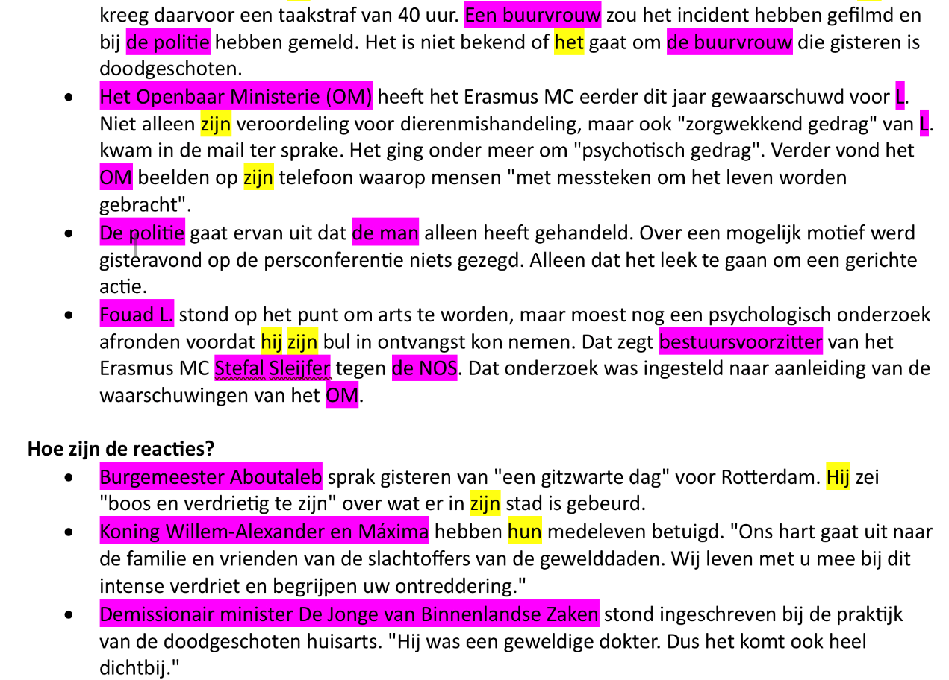
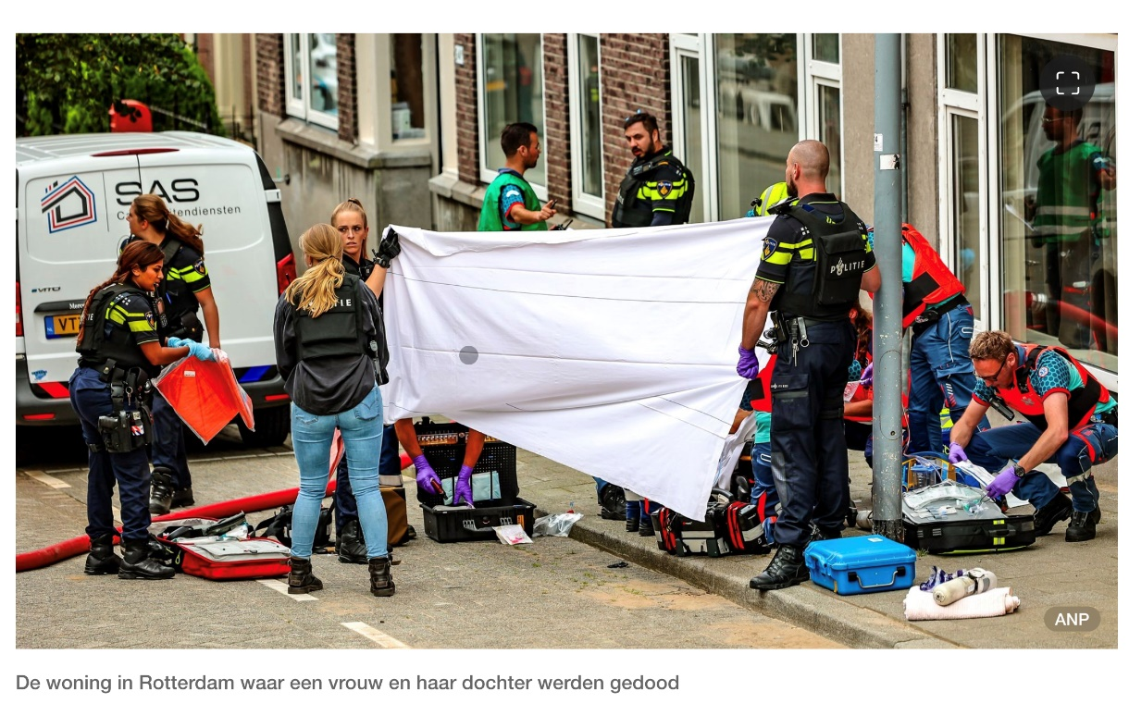

Voorbeeld 2: nationaal nieuws
Nieuwsbericht, geen narratieve journalistiek
Alle referenties vanuit derde persoon enkelvoud/meervoud
Ooggetuigen komen niet aan bod
Reacties in directe rede of indirecte rede
Bron: https://nos.nl/collectie/13956/artikel/2492223-wat-weten-we-nu-over-de-schietpartijen-in-rotterdam

Slide 6

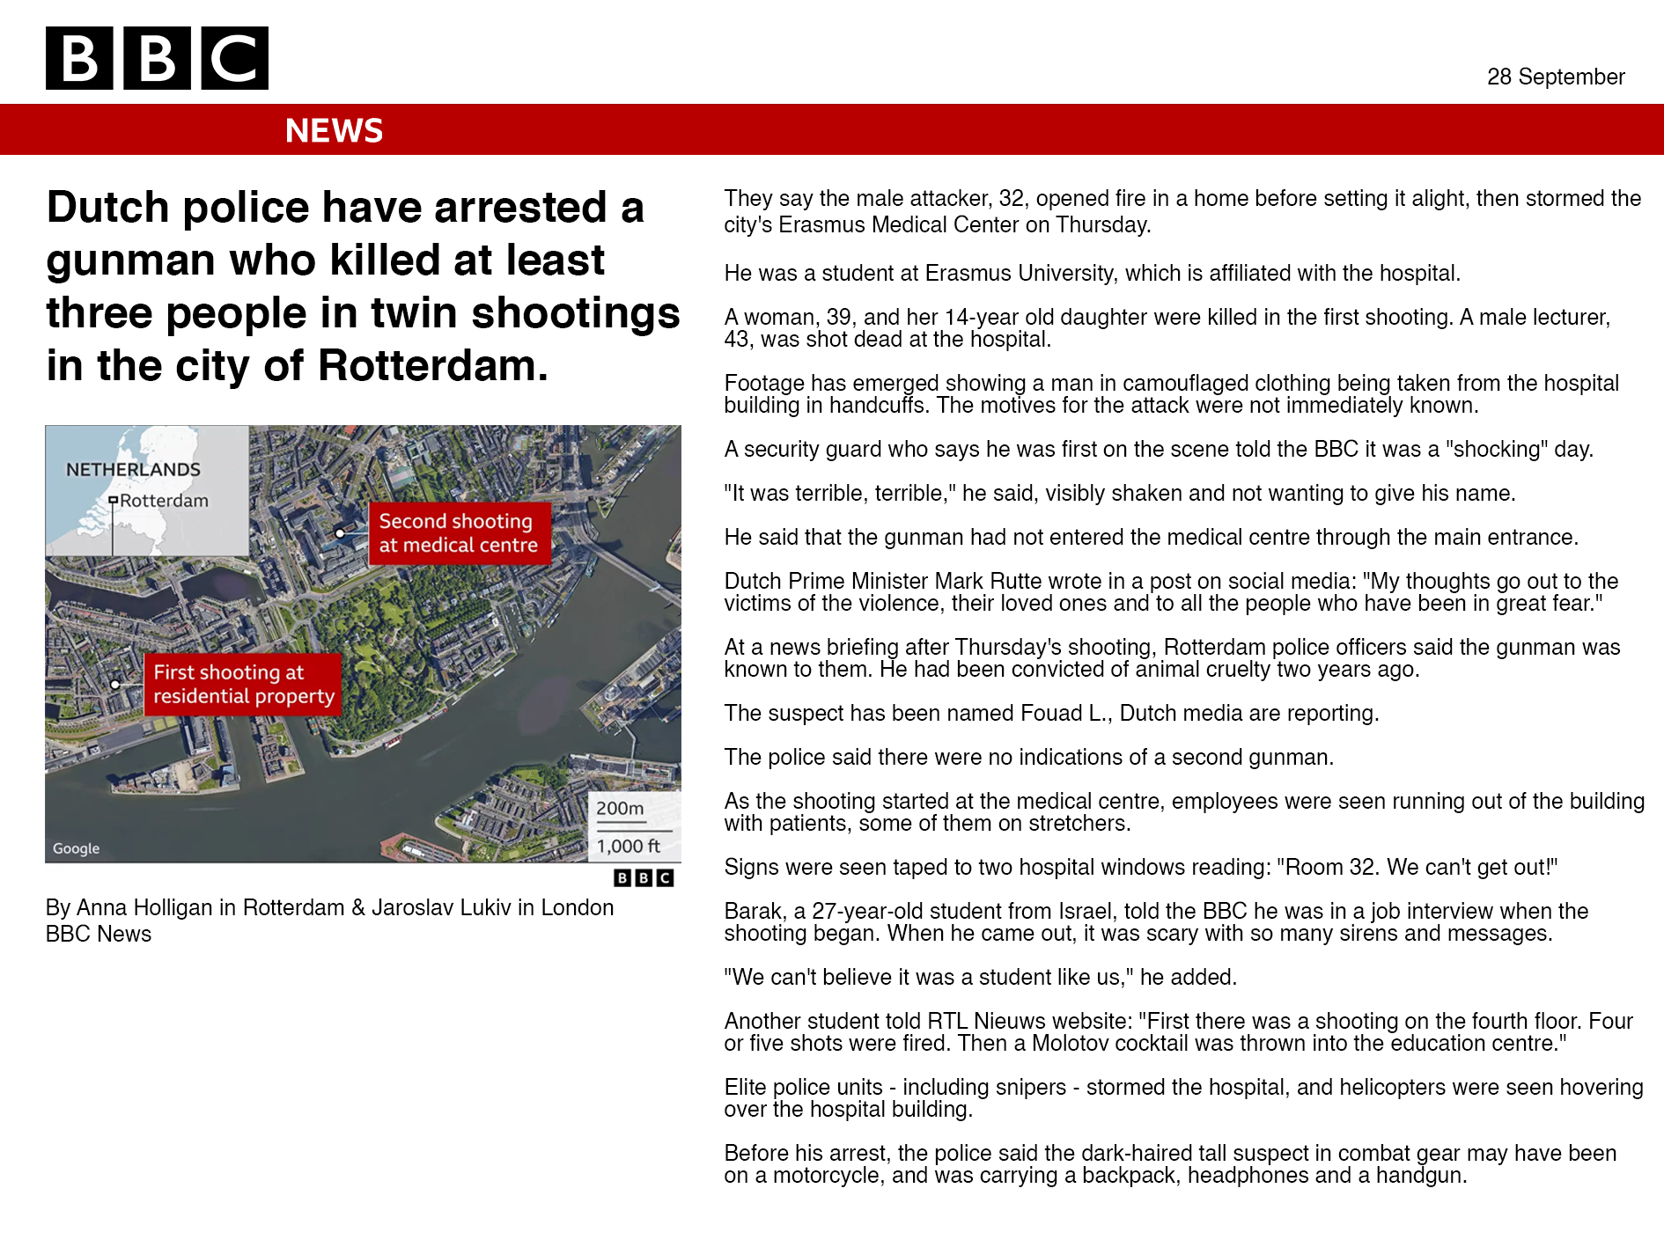
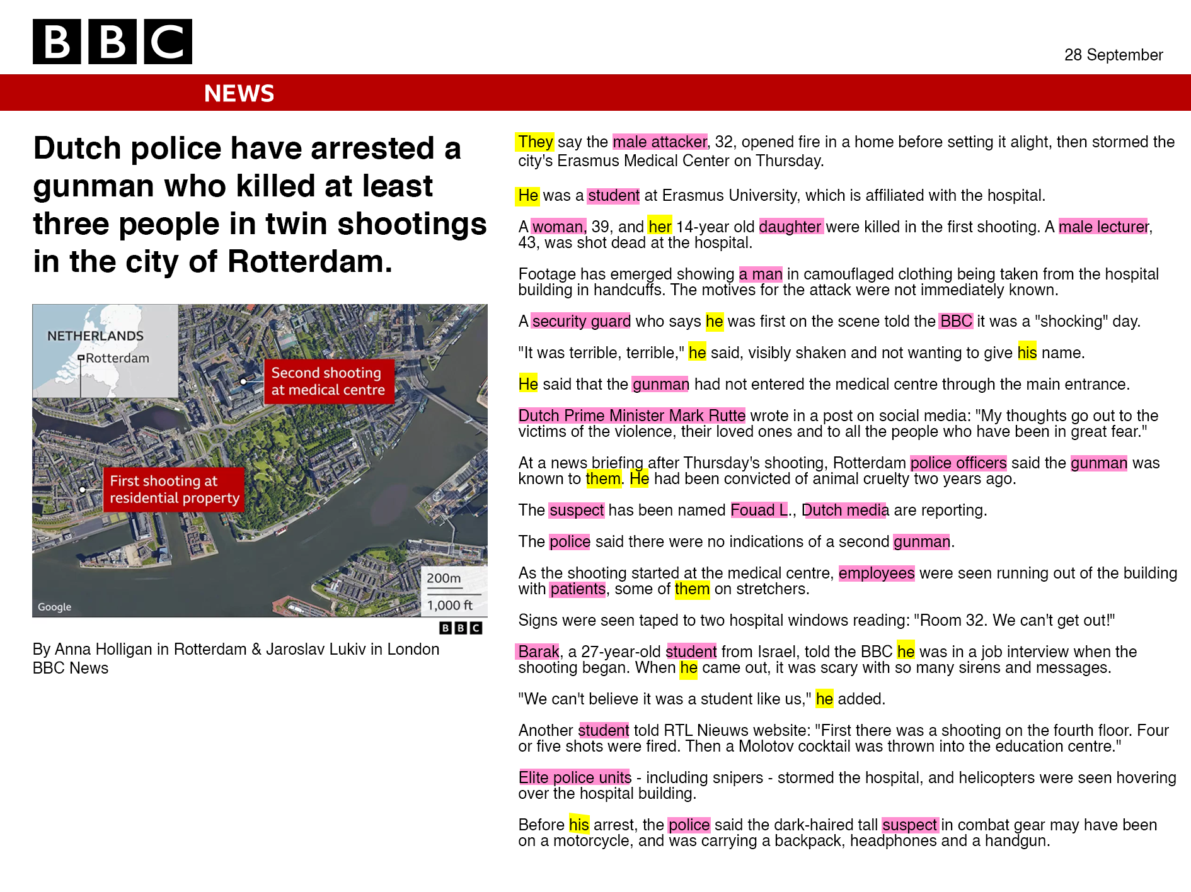
Voorbeeld 3: Internationaal Nieuws
https://www.bbc.com/news/world-europe-66954233
1, Perspectiveringsschaal:
- Vrije Indirecte rede, personage (D & P)
- Indirecte rede, personage (P (D))
2, Ooggetuigen wel aan bod
1
2
Notes:
Ook heb ik een artikel in wereldwijde nieuws journalistiek bestudeerd.
Dit is een artikel van de Engelse BBC,
Eerst heb ik net zoals bij de vorige artikelen, de naamwoorden en voornaamwoorden uitgelicht.
Ook interessant is hoe dit internationale artikel valt op de perspectiveringsschaal.
De reacties schommelen namelijk tussen Vrije Indirecte rede en indirecte rede.
In dit artikel in tegenstelling tot het NOS artikel komen wel weer ooggetuigen aan bod.
-----
D = tijds- en plaatsbepalingen: wie kan er bijv. ‘vandaag’ en ‘hier’ zeggen?
R = wie is de ‘ik’ en wiens heden bepaalt de werkwoordstijd?
P = inhoud, de inhoud van de boodschap (wie is verantwoordelijk voor P?)

Slide 7
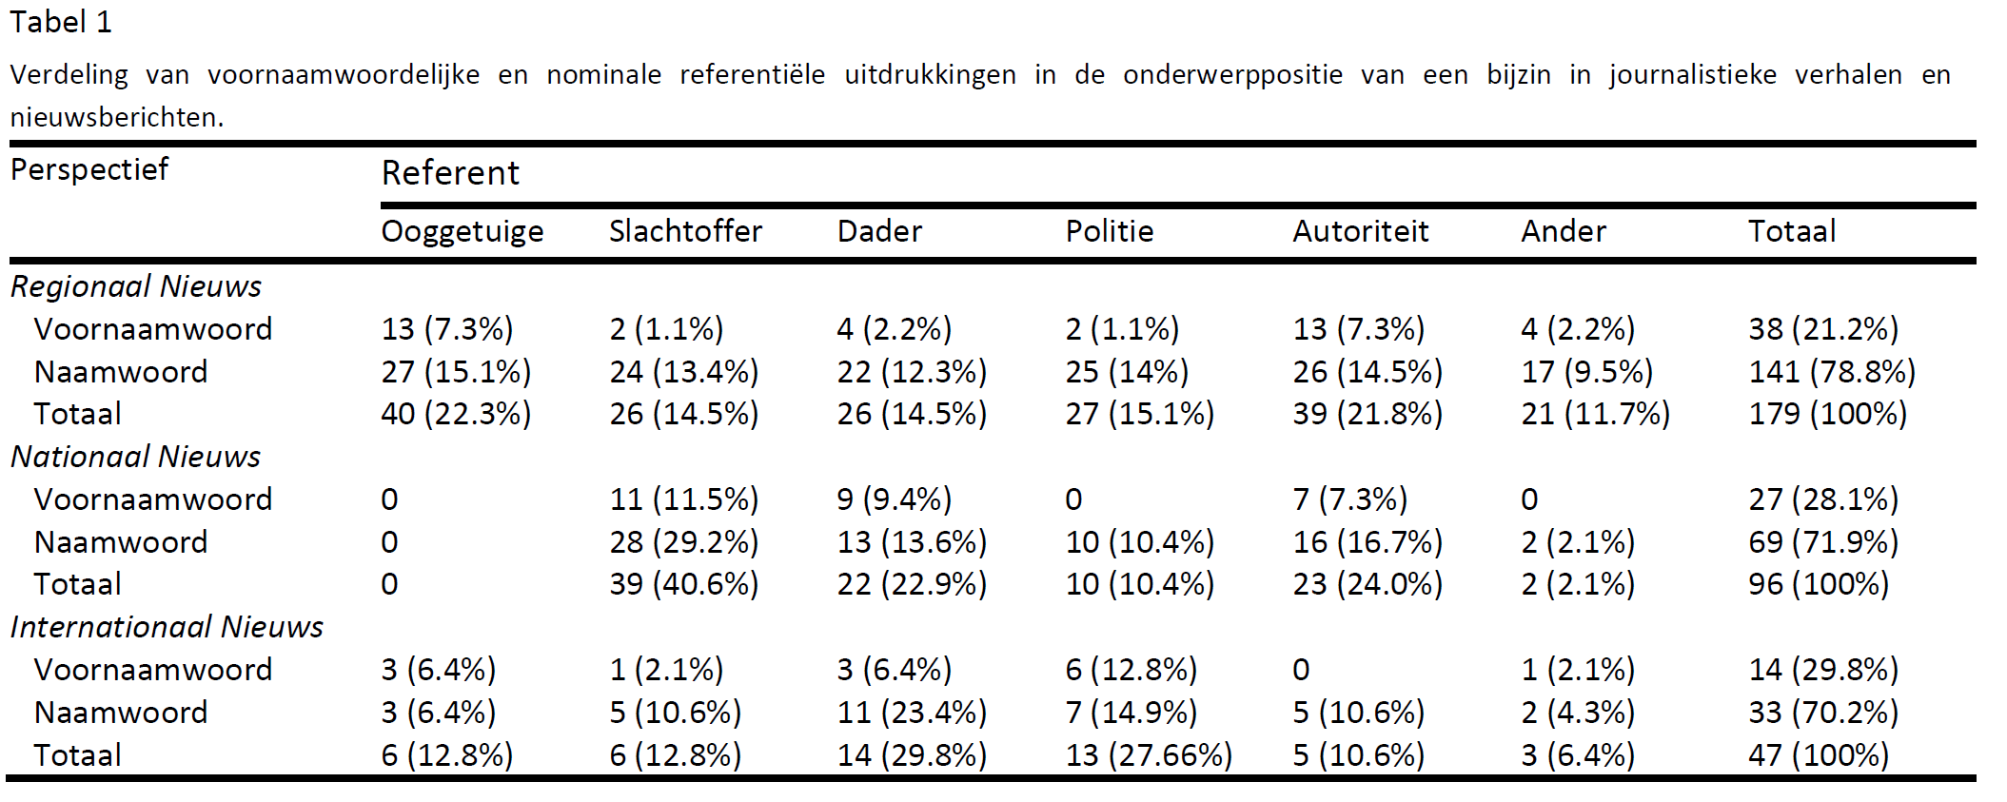
Discussiepunt & resultaten
Tabel 1
Notes:
Vindingen: Het aantal verwijzingen naar personen is in regionaal nieuws significant hoger dan in nationaal & internationaal nieuws.
Des te meer afstand van journalistiek nieuwsartikel > meetbaar toename in voornaamwoorden en afname naamwoorden.
Dit staat falsificeert onze hypothese dat: Hypothese: in regionaal nieuws wordt er vaker aan personen gerefereerd met persoonlijke voornaamwoorden dan in nationaal en internationaal nieuws.
Wij denken het volgende na het bestuderen van deze resultaten: des te meer afstand, het meer HUN verhaal word,
waardoor je bijvoorbeeld meer voornaamwoorden ziet. En ook meer een directe reden omdat hierbij de verantwoordelijkheid bij de bronnen ligt, ipv bij de nieuwsbron.
Een gevoel van ‘zij hebben dit meegemaakt’ tegenover het regionale nieuws waar ‘wij het hebben meegemaakt.’
Ook interessant zijn de verschillen in hoe verschillende aspecten benoemd worden, kijk bijvoorbeeld naar het verschil in benamingen voor politie met Nederlands nieuws en Internationaal Nieuws, hier zijn de voornaamwoorden en naamwoorden ongeveer evenveel voorkomend.
Wij denken dat dit weer bij hetzelfde neerkomt dat het is onze Nederlandse politie, terwijl het internationaal gezien word als hun politie.
Discussiepunt: (zijn erg benieuwd) Hoe interpreteren jullie onze vindingen?

Slide 8
Discussiepunt & resultaten
Tabel 1
Hypothese: in regionaal nieuws wordt er vaker aan personen gerefereerd met persoonlijke voornaamwoorden dan in nationaal en internationaal nieuws.
Notes:
Vindingen: Aantal verwijzingen naar personen is regionaal nieuws significant hoger dan in nationaal & internationaal nieuws.
Des te meer afstand van journalistiek nieuwsartikel > meetbaar toename in voornaamwoorden en afname naamwoorden.
Dit falsificeert onze hypothese dat: in regionaal nieuws wordt er vaker aan personen gerefereerd met persoonlijke voornaamwoorden dan in nationaal en internationaal nieuws.
Wij denken het volgende na het bestuderen van deze resultaten: des te meer afstand, het meer hun verhaal word,
waardoor je bijvoorbeeld meer voornaamwoorden ziet.
Een gevoel van ‘zij hebben dit meegemaakt’ tegenover het regionale nieuws waar ‘wij het hebben meegemaakt.’
Ook interessant zijn de verschillen in hoe verschillende aspecten benoemd worden, kijk bijvoorbeeld naar het verschil in benamingen voor politie met Nederlands nieuws en Internationaal Nieuws, hier zijn de voornaamwoorden en naamwoorden ongeveer evenveel voorkomend.
Wij denken dat dit weer bij hetzelfde neerkomt dat het is onze Nederlandse politie, terwijl het internationaal gezien word als hun politie.
Discussiepunt: (zijn erg benieuwd) Hoe interpreteren jullie onze vindingen?

